Slide 1
Predstavenie CHR35
Vysoko-svietivá multifunkčná čelovka / svietidlo

Slide 2
V ŽIVOTE STOJÍ ZA TO OBJAVOVAŤ!
Už ste si niekedy za hlbokej noci vyrazili do prírody len s vreckovým svietidlom? To znie „cool“, ale zároveň strašidelne ... V takej chvíli začne človeku pracovať fantázia na plné obrátky, preto v každom tieni vidí výjavy, ktoré by ho za bieleho dňa nechali pokojným. Nedovoľte šeru ani absolútnej tme znepríjemňovať vám život. GP ručné svietidlá a čelovky vám umožnia jednoduchšie a bezpečnejšie objavy po zotmení.

Slide 3



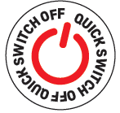

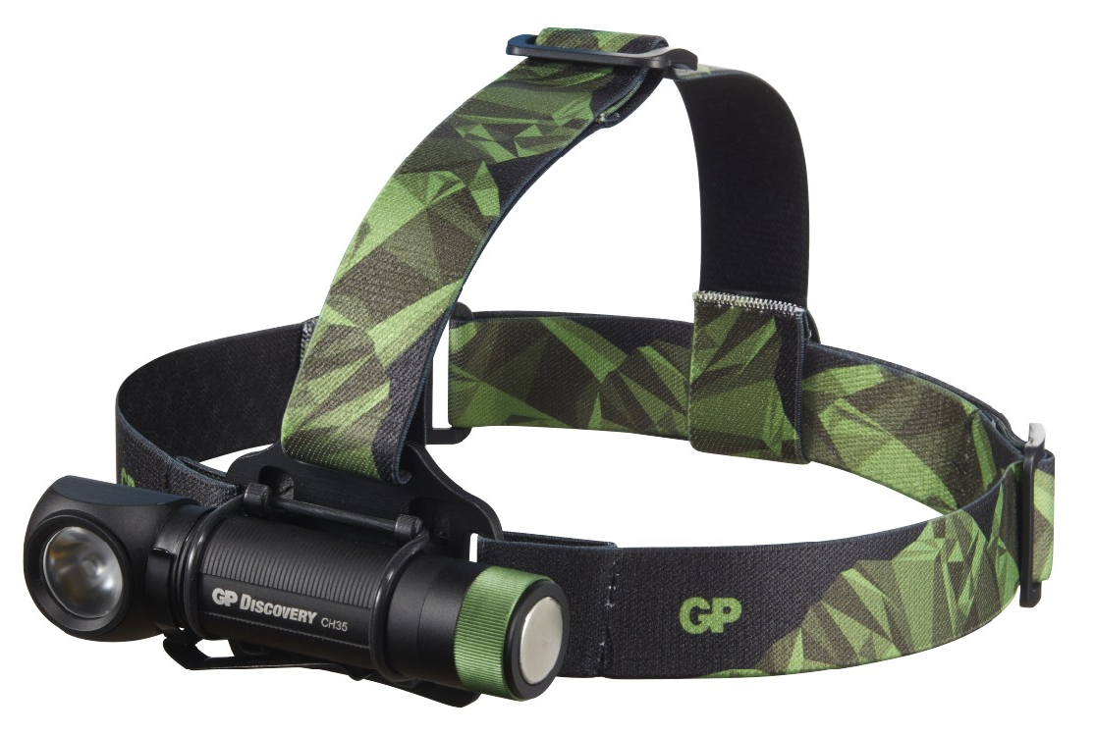
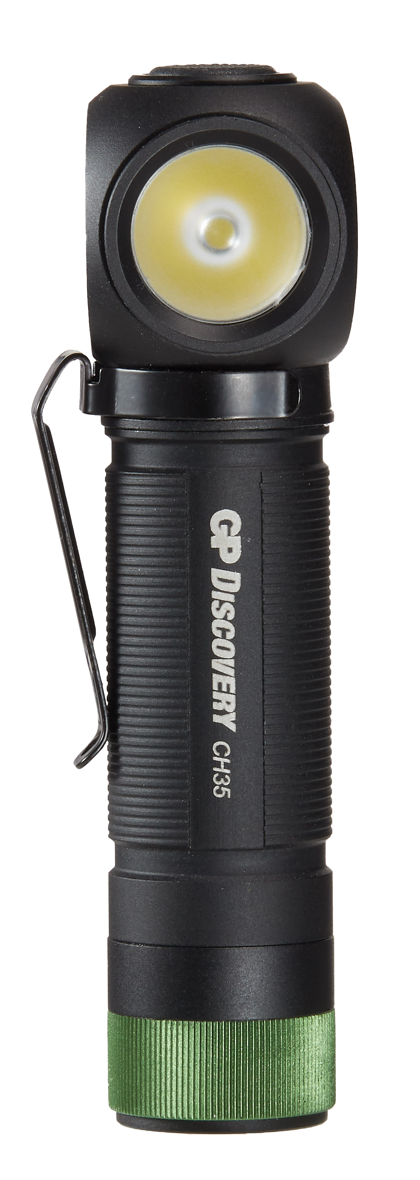
Hlavné benefity CHR35
Multifunkčná čelovka / svietidlo
Vysoko kvalitné 600 lm Cree LED
5 svetelných režimov – TURBO, 100 %, 20 %, 5 %, stroboskop
Jednoduché nabíjanie pomocou micro USB
Nárazuvzdorná a vodeodolná
Kovová spona & magnet
Kompaktné rozmery, nízká hmotnosť
Široké využitie: turistika, kemping, beh, športové aktivity, profesijné využitie, údržba, opravy
MOC 39,90 € s DPH

Slide 4
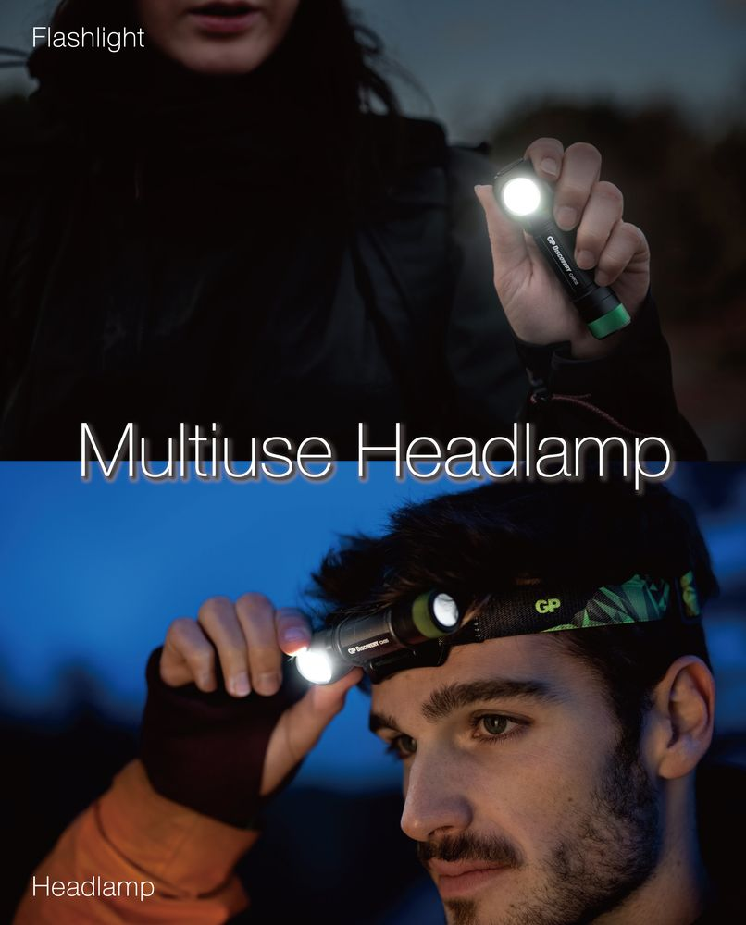
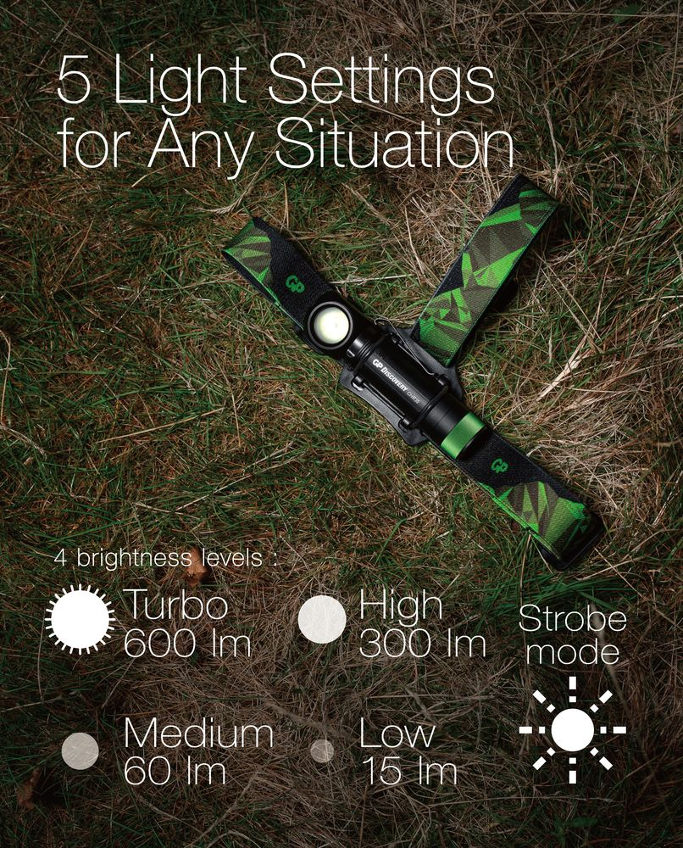
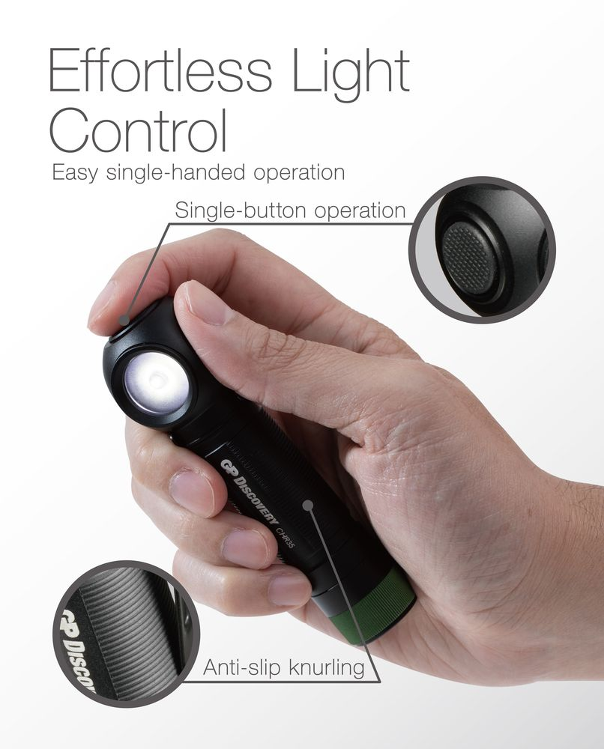
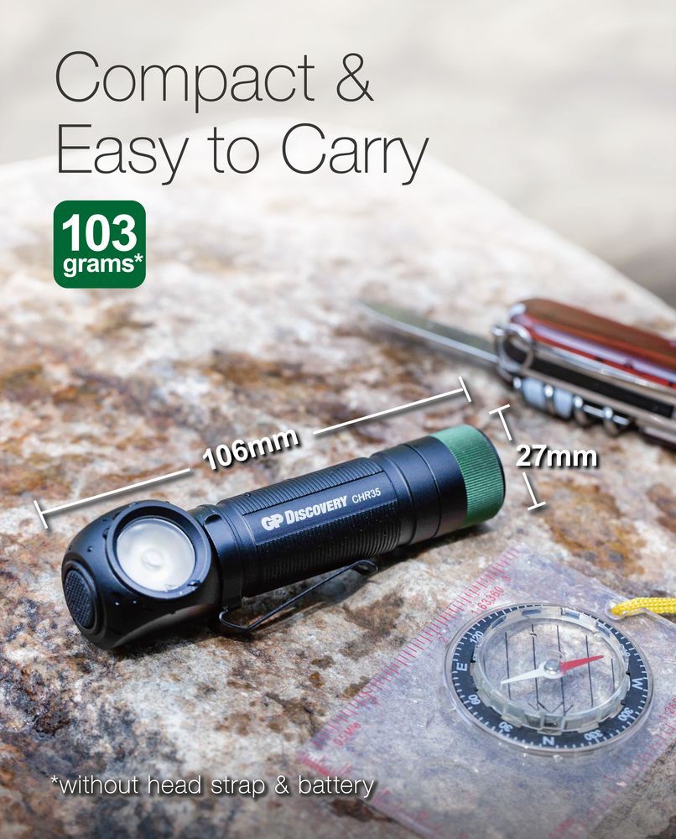
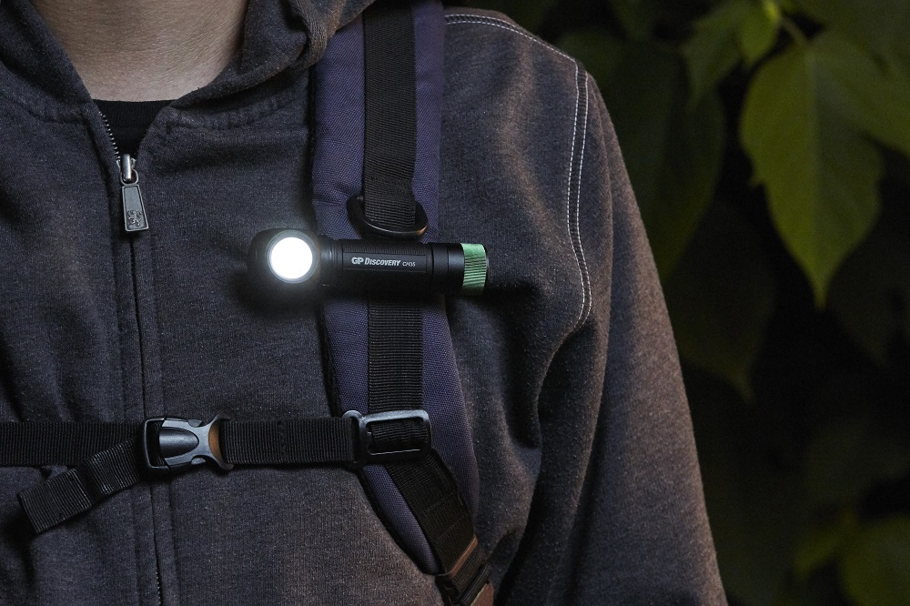
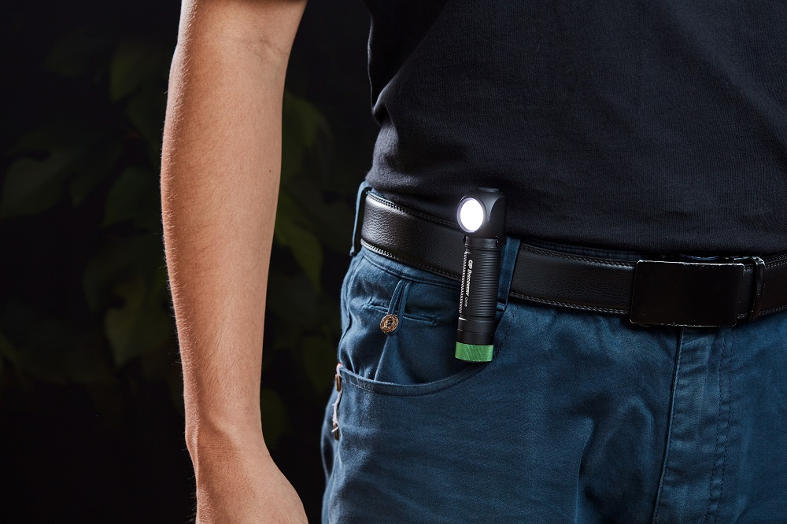
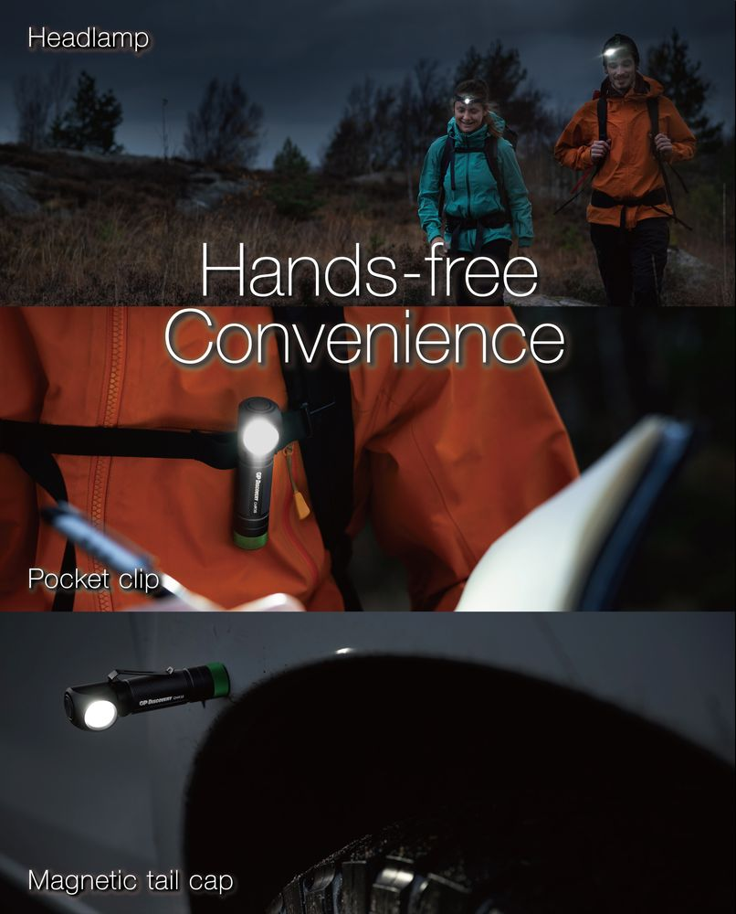
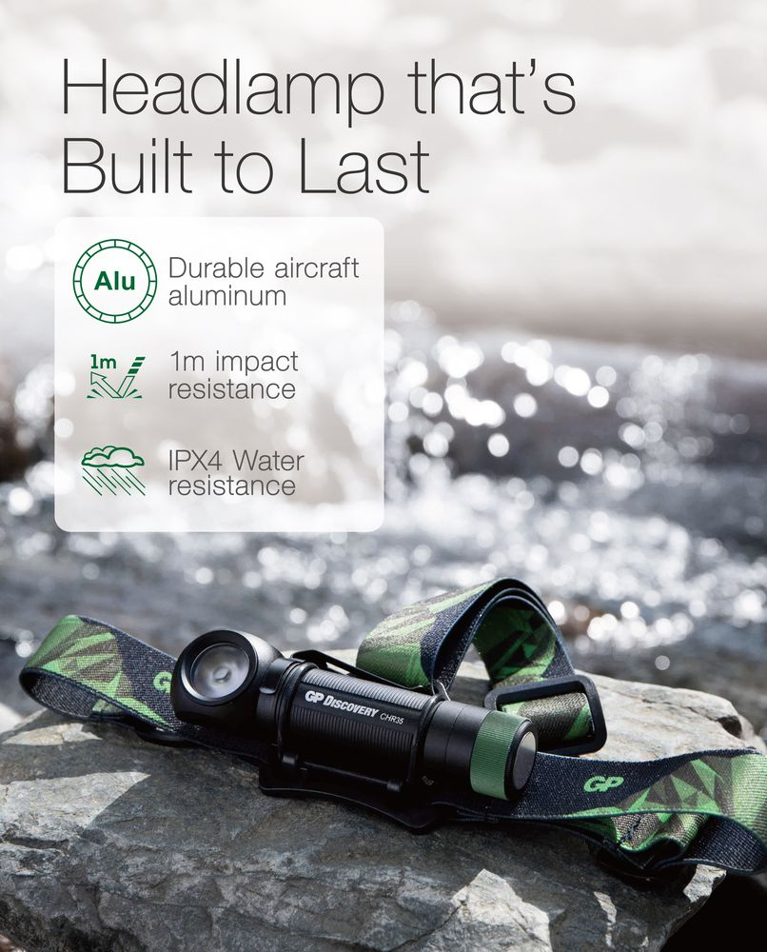
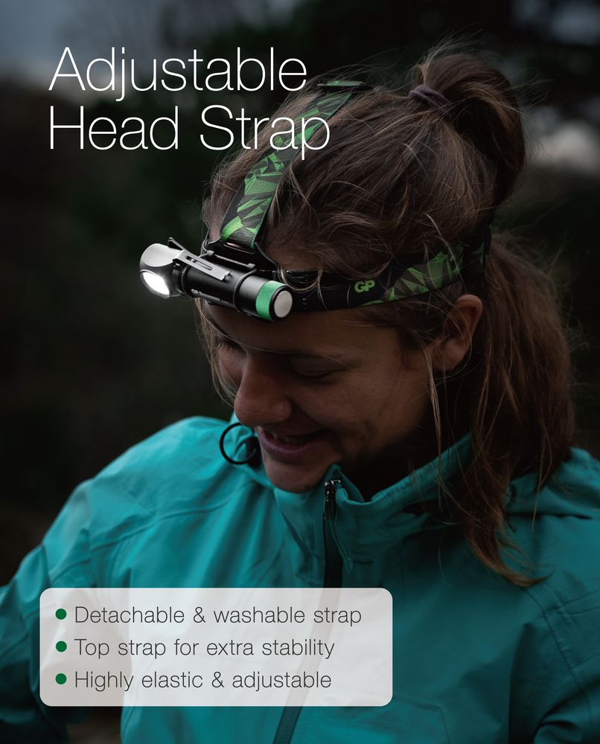
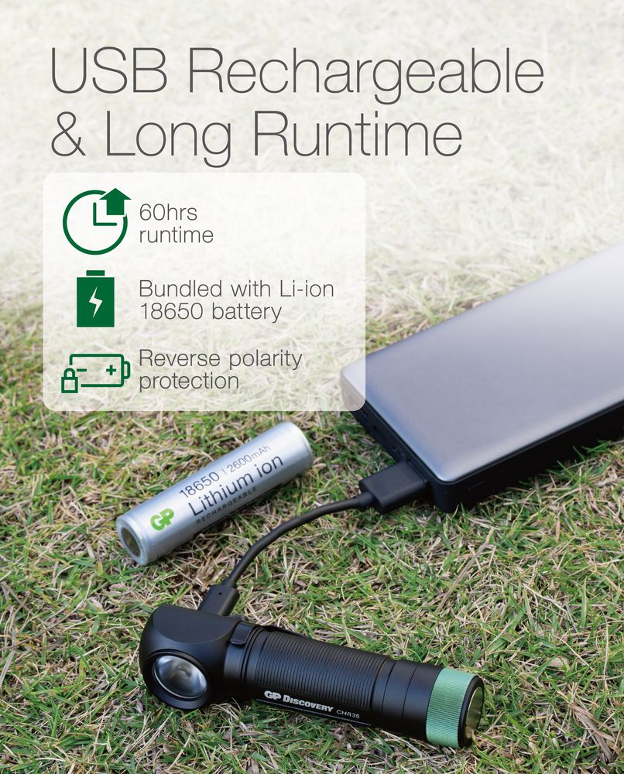
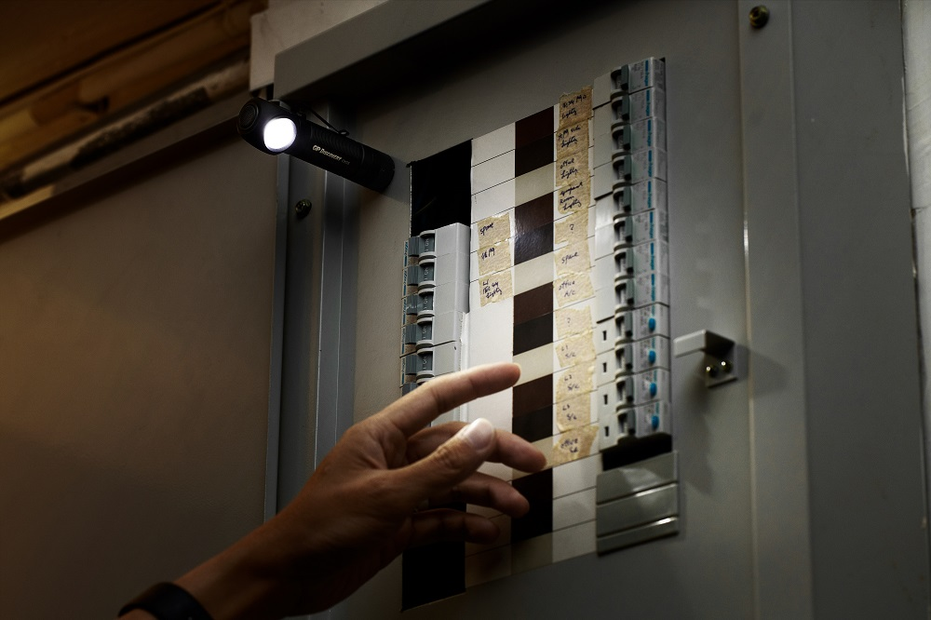
Hlavné benefity CHR35 - vizuály

Slide 5
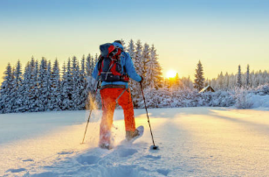

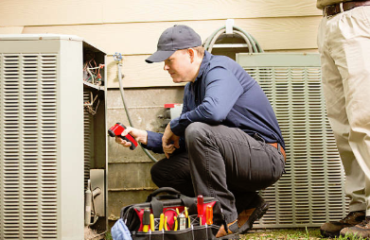

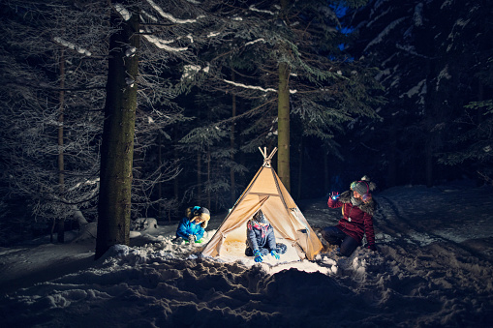

Cieľové skupiny užívateľov
Šport & Outdoor
aktívni športovci
milovníci prírody a outdoorových aktivít
Profesia, servis a údržba
údržbári a mechanici
rôzne ďalšie profesie

Slide 6
Cieľové predajné kanály
Šport & Outdoor
Profesia, servis a údržba
internetové obchody
šport & outdoor
špecializované e-shopy a predajne
elektro predajne
stavebniny
údržbárske firmy
stavebné firmy
technické veľkoobchody

Slide 7


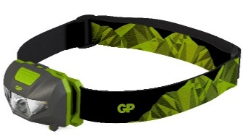
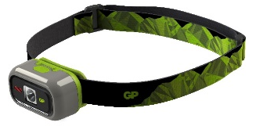
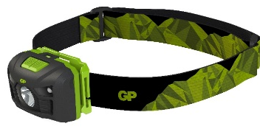
Prehľad parametrov čeloviek
Emos ob. č. | P8552 | P8553 | P8554 | P8555
Model/Typ | CH32 | CH33 | CH34 | CHR35
Max. svetelný tok | 80 lm | 100 lm | 160 lm | 600 lm
Typ čipu | - | Osram | Cree | Cree
Dosvit | 30 m | 40 m | 90 m | 130 m
Napájanie | 3× AAA | 1× AA | 3× AAA | 1× Li-ion 18650
Doba svietenia | 8 h | 6 h | 20 h | 60 h
Režimy svietenia | 50 %, 100 %, blikanie | 100 %, 30 %, červená, červené blikanie | 100 %, 30 %, červená, červené blikanie | TURBO, 100 %, 20 %, 5 %, stroboskop
Trieda vodeodolnosti | - | IPX4 | IPX4 | IPX4
Nárazuvzdornosť | 1 m | 1 m | 1 m | 1 m
Hmotnosť | 83 g | 78 g | 93 g | 153 g
Rozmer | 63 × 50 × 80 mm | 60 × 40 × 30 mm | 60 × 70 × 35 mm | 106 × 27 × 27 mm
Ďalšie |  | Červená LED | Červená LED Pohybový senzor ON/OFF | nabíjanie cez micro USB magnetická základná kovová spona
Obchodné balenie | 1 | - | 10 | 1 | - | 10 | 1 | - | 10 | 1 | - | 10

Slide 8
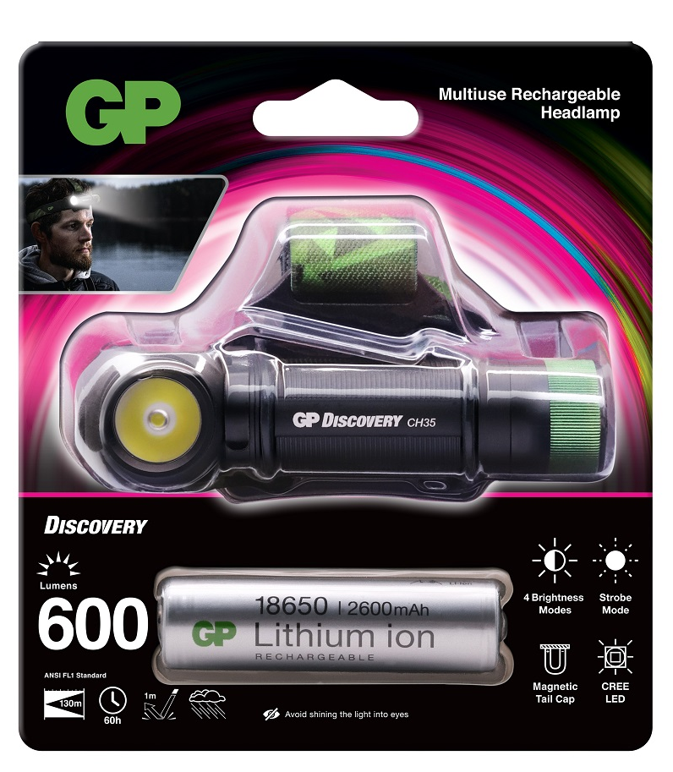
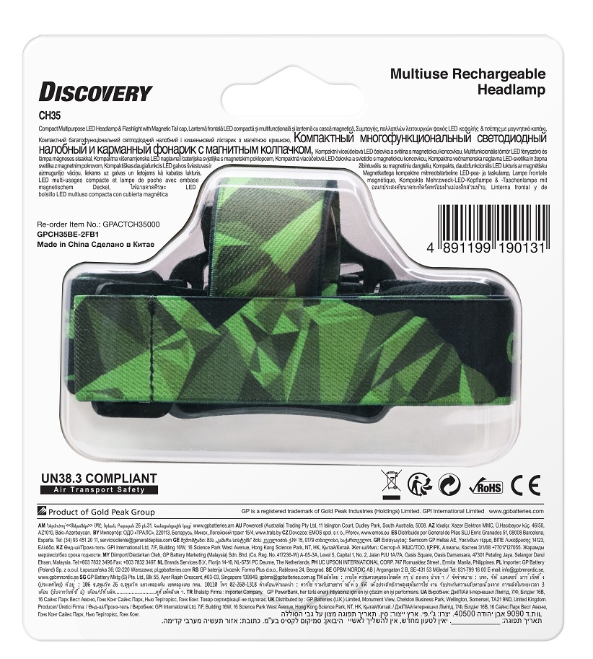
Predajné balenie

